Slide 1
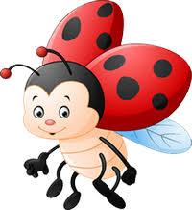
GRUPA «MĀRĪTE»
TEMATS: Ripo, birst un slīd. Ziņa bērnam: Caurules, renes, trauki, slīpas virsmas palīdz pārvietot gan sīkas, gan lielas lietas.
Sasniedzamais rezultāts: Pavada ilgāku laiku darbojoties un eksperimentējot ar dažādu materiālu pārvietošanu.

Slide 2
Valodu joma: Klausās tekstu, nosauc tajā darbojošās personas.

Slide 3
Sociālā un pilsoniskā joma: Izrāda vēlmi veikt kādu darbību kopā ar citiem.

Slide 4
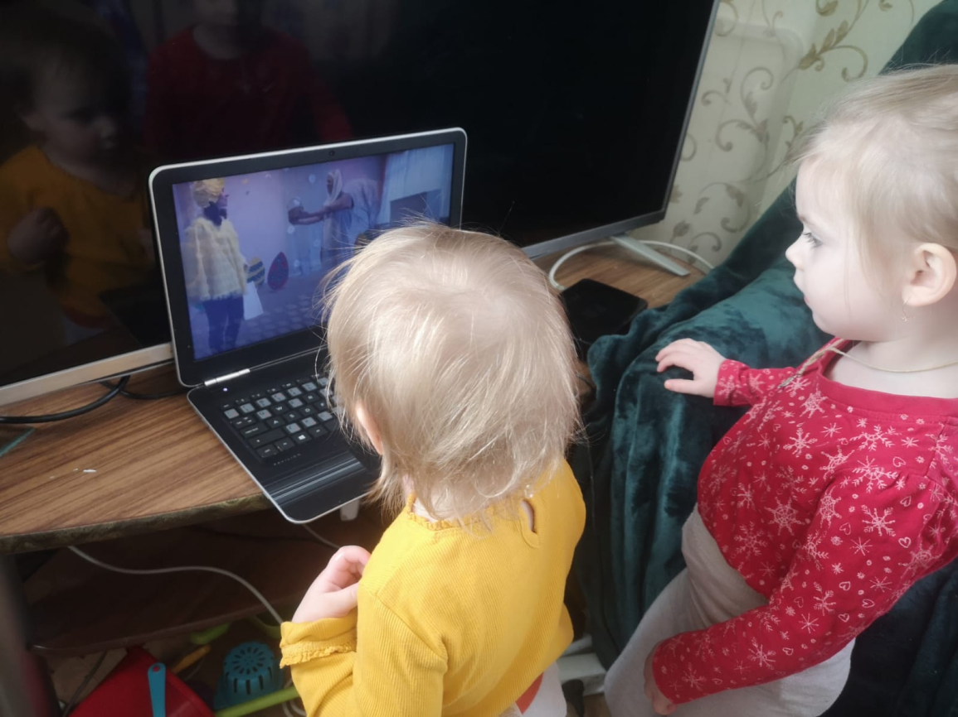
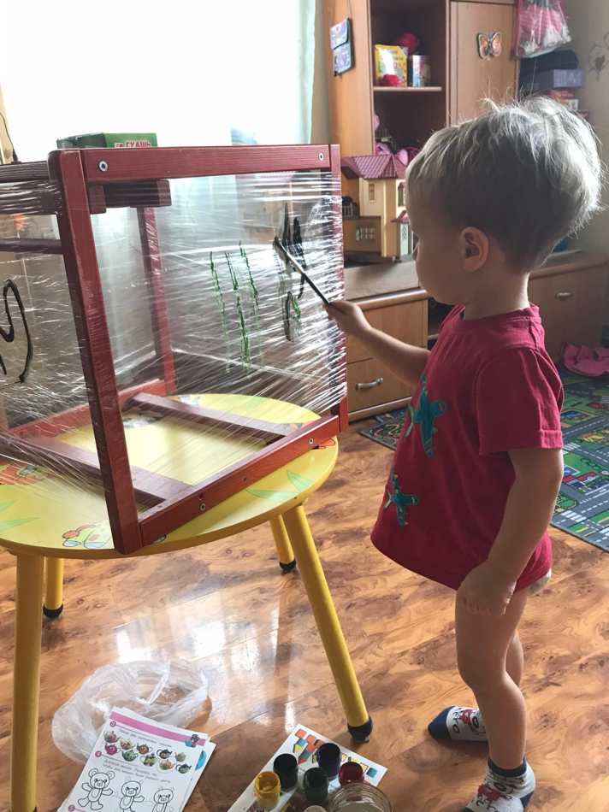
Kultūras izpratnes un pašizpausmes mākslā joma: Izmanto dažādas līnijas, laukumus, formas un krāsas radošajā darbā.

Slide 5
Dabaszinātņu joma: Nosauc novērotās dabas parādības, piemēram, lietus, sniegs, krusa, vējš.

Slide 6
Matemātikas joma: Praktiskā darbībā atšķir jēdzienus viens, daudz; nosauc priekšmetu skaitu trīs apjomā.

Slide 7
Tehnoloģiju joma: Apgūst dažādus darba paņēmienus un drošības noteikumus savas ieceres īstenošanai no papīra un tekstilmateriāliem: pielīmē papīru pie pamatnes

Slide 8
Veselības un fiziskās aktivitātes joma: Pārvietojas vidē sev pieņemamā veidā, izmantojot vides un pieaugušā piedāvātās iespējas: soļo, skrien, rāpo, lien, veļas, lec, mācās noturēt līdzsvaru.

Slide 9
Paldies par uzmanību!

